Slide 1
История уголовного законодательства в Российской Федерации
РГУ им. А.Н. Косыгина
Основы правоведения и профилактика противоправных деяний
Ольховский Никита группа ИТА-123
Москва 2025

Slide 2
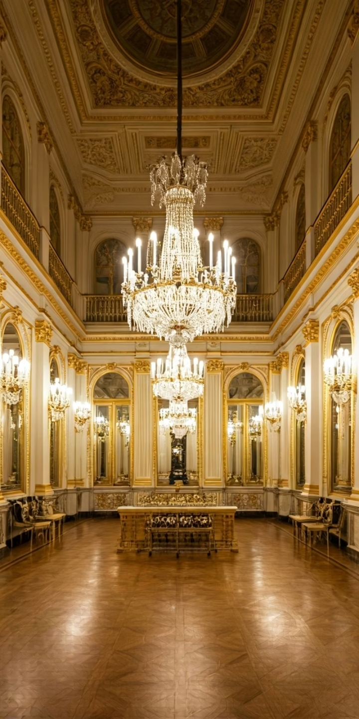
История борьбы с коррупцией в Российской Империи и СССР
Данная презентация исследует историю противодействия коррупционным преступлениям в двух ключевых периодах российской истории - Российской Империи и Советском Союзе. Мы рассмотрим эволюцию правовой базы, методов борьбы и эффективность усилий государства в этом направлении.

Slide 3

Определение коррупции и ее влияние на общество
Что такое коррупция?
Коррупция - это злоупотребление служебным положением, дача взятки, получение взятки, злоупотребление полномочиями, коммерческий подкуп либо иное незаконное использование физическим лицом своего должностного положения.
Коррупция наносит серьезный вред обществу, подрывая доверие к власти, ухудшая экономическое развитие и социальную сферу. Борьба с ней является одним из ключевых приоритетов для любого государства.

Slide 4
Правовая база борьбы с коррупцией в Российской Империи
Соборное Уложение 1649 г.
Уложение о наказаниях уголовных и исправительных 1845 г.
Устав о наказаниях, налагаемых мировыми судьями 1864 г.
Первый свод законов Российского государства, содержавший статьи о взяточничестве и казнокрадстве.
Ввело понятие "лихоимство" - взяточничество, и установило за него серьезные наказания.
Расширил состав коррупционных преступлений, ввел понятие "злоупотребление властью".

Slide 5
Методы борьбы с коррупцией в Российской Империи
Создание специальных органов
Учреждение в 1864 г. института государственных контролеров для проверки государственных расходов.
Усиление ответственности
Введение в 1845 г. особо строгих наказаний за взяточничество, вплоть до смертной казни.
1
2
3
Судебная реформа
Судебные уставы 1864 г. ввели независимый суд присяжных, что повысило объективность правосудия.

Slide 6




Коррупция в Советской России: новые вызовы и подходы
Политическая власть
Совмещение политической и экономической власти в руках партийной номенклатуры усугубляло коррупцию.
Национализация
Правовое регулирование
Переход к государственной собственности на средства производства открыл новые возможности для коррупции.
Ограниченность и непрозрачность законодательства создавали благоприятную среду для злоупотреблений.

Slide 7
Антикоррупционные кампании в СССР
Укрепление дисциплины
Чистка госаппарата
Ужесточение мер ответственности за взяточничество и злоупотребление служебным положением.
Борьба с хищениями
Массовые кадровые чистки в целях устранения коррумпированных элементов из органов власти.
Разоблачение и наказание высокопоставленных чиновников, замешанных в хищениях социалистической собственности.

Slide 8


Правовое регулирование противодействия коррупции в СССР
Уголовный кодекс
Содержал статьи об ответственности за взяточничество, растрату, злоупотребление властью.
Дисциплинарные меры
Увольнение, понижение в должности, партийные взыскания за коррупционные правонарушения.
Судебная практика
Широкое применение высшей меры наказания - расстрела - за особо тяжкие коррупционные преступления.

Slide 9
Эффективность борьбы с коррупцией в Советскую эпоху
1.2M
15K
40%
$0
Осужденные за взяточничество
Высшая мера наказания
Снижение хищений
Ущерб от коррупции
Оценочное сокращение хищений социалистической собственности в 1930-е гг.
Практическое отсутствие статистики по ущербу от коррупции в советское время.
Количество лиц, осужденных за получение и дачу взятки в 1920-1940-е гг.
Количество лиц, приговоренных к расстрелу за коррупционные преступления.
Несмотря на жесткие меры, советская система так и не смогла полностью искоренить коррупцию. Она оставалась серьезной проблемой на протяжении всего периода существования СССР.

Slide 10


Уроки прошлого и современные подходы к борьбе с коррупцией
Законодательство
Правоохранительные органы
Экономические меры
Институты гражданского общества
Необходимость совершенствования правовой базы, ужесточения наказаний и усиления контроля.
Повышение эффективности работы полиции, прокуратуры и служб безопасности.
Устранение предпосылок для коррупции путем проведения экономических реформ.
Вовлечение общественности, СМИ и независимых наблюдателей в антикоррупционные усилия.

Slide 11
Выводы и рекомендации
1
Комплексный подход
2
Неотвратимость наказания
Борьба с коррупцией требует сочетания правовых, организационных, экономических и общественных мер.
Ужесточение санкций и повышение вероятности их применения являются ключевыми факторами сдерживания.
3
Роль гражданского общества
4
Непрерывность реформ
Вовлечение общественности и средств массовой информации усиливает эффективность антикоррупционных усилий.
Борьба с коррупцией - длительный процесс, требующий постоянного совершенствования подходов.

Slide 12
Спасибо за внимание
РГУ им. А.Н. Косыгина
Основы правоведения и профилактика противоправных деяний
Ольховский Никита группа ИТА-123
Москва 2025

